Slide 1
Insertion Sort
Juliana Fernandes Martins
Leonardo Maia de Lima
Vitor Oliveira Siqueira

Slide 2
Funcionamento
Ordena um vetor da esquerda para direita, por ordem crescente ou decrescente.
Começa sempre na segunda posição e vai comparar se é menor que o elemento anterior dele, caso for, então o número selecionado vai trocar com esse elemento anterior.
A medida que o vetor vai sendo percorrido ele deixa seus elementos à esquerda ordenados.

Slide 3
0
1
2
3
4
5
2
4
1
3

Slide 4
0
1
2
3
4
5
2
4
1
3

Slide 5

0
1
2
3
4
5
2
4
1
3
2<5 ?

Slide 6
0
1
2
3
4
2
5
4
1
3

Slide 7
0
1
2
3
4
2
5
4
1
3
4<5 ?

Slide 8
0
1
2
3
4
2
4
5
1
3

Slide 9

0
1
2
3
4
2
4
5
1
3
4<2 ?

Slide 10
0
1
2
3
4
2
4
5
1
3
1<5 ?

Slide 11
0
1
2
3
4
2
4
1
5
3
1<4 ?

Slide 12
0
1
2
3
4
2
1
4
5
3
1<2 ?

Slide 13
0
1
2
3
4
1
2
4
5
3

Slide 14
0
1
2
3
4
1
2
4
5
3
3<5 ?

Slide 15
0
1
2
3
4
1
2
4
3
5
3<4 ?

Slide 16
0
1
2
3
4
1
2
3
4
5
3<2 ?

Slide 17
0
1
2
3
4
1
2
3
4
5
3<2 ?

Slide 18

Complexidade
Melhor Caso: O(N)
Caso Médio: O($N^{2}$)
Pior Caso: O($N^{2}$)

Slide 19
Vantagens Desvantagens
Algoritmo simples e de fácil implementação.
Eficiente com vetores de poucos elementos.
Algoritmo Estável.
Possui um alto custo de movimentação de elementos no vetor.

Slide 20
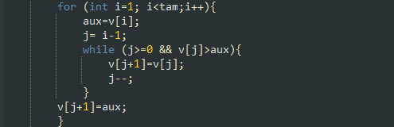
Exemplo com vetor de 10 posições
Pseudocódigo e código em C do Insertion sort.

Slide 21
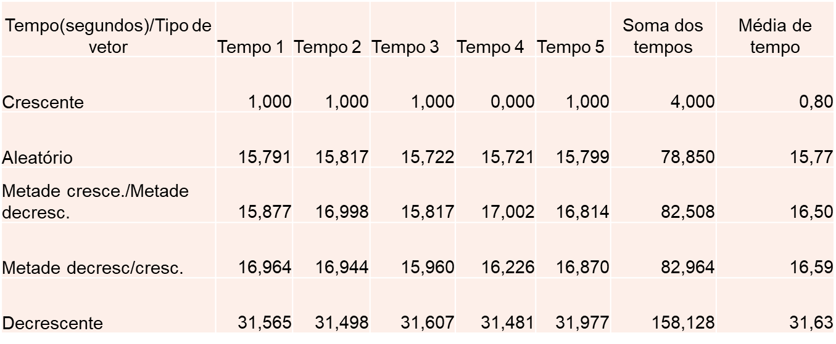
Análise do algoritmo com vetor de 100.000 chaves.
Tabela com análise de tempo de cada ordenação

Slide 22
Gráfico com análise de desempenho com base na média de tempo.

Slide 23
Bibliografia
https://pt.slideshare.net/cesaraugusto181/ordenao-por-insero
https://mundobitabitblog.wordpress.com/2017/07/03/101/
http://www.facom.ufu.br/~backes/gsi011/Aula06-Ordenacao.pdf
http://estruturadedadosuenp.directorioforuns.com/t21-insertion-sort
https://www.ehow.com.br/vantagens-desvantagens-algoritmos-ordenacao-info_16277/

